Slide 1

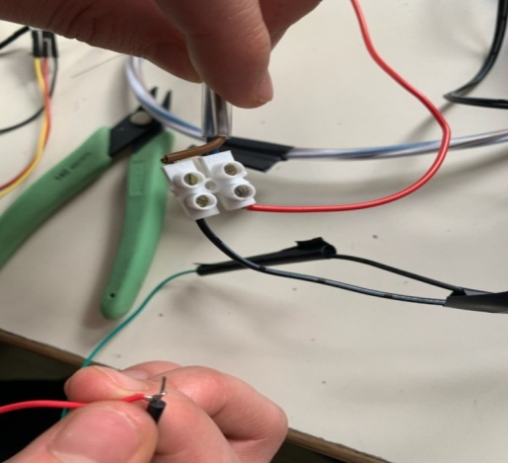
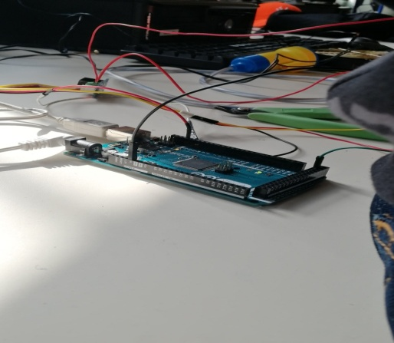
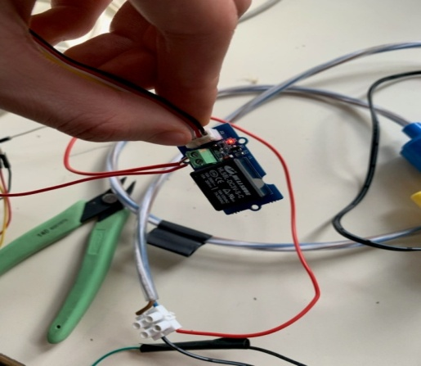
──────
Système de surveillance automatique de la qualité de l'eau d'une piscine
──────
Léo MAGNANT
Baptiste HERVE
Adel MALKI
Souleymane DIALLO
Notes:
1

Slide 2
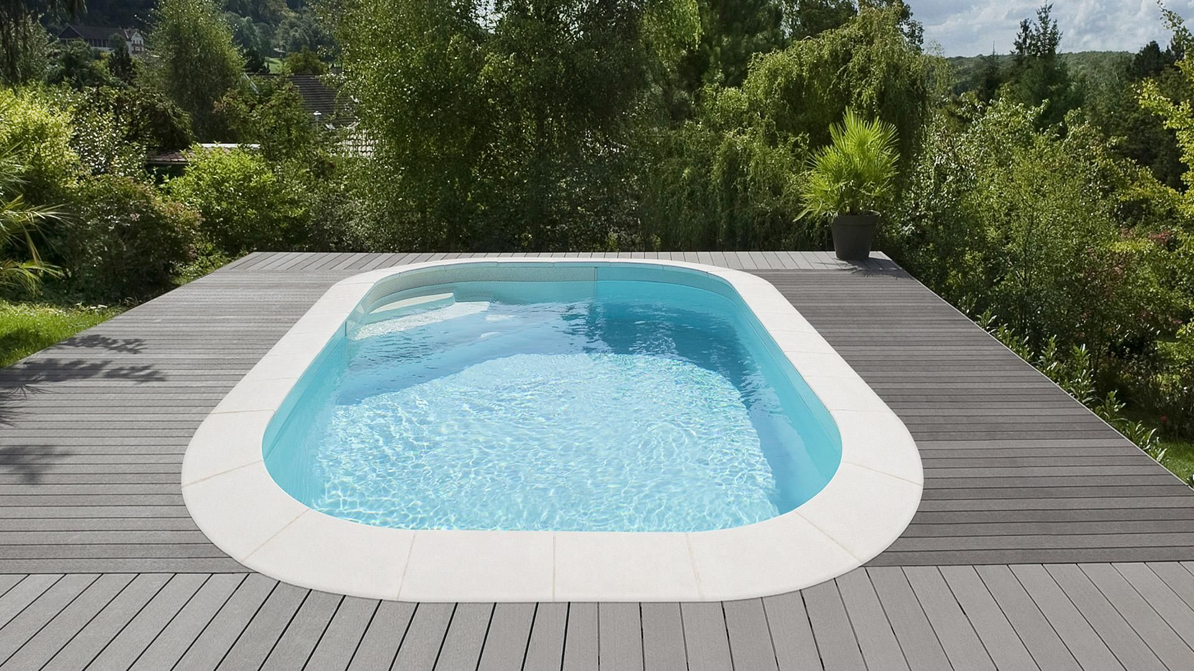

Comment mettre en place un système automatisé de gestion d’une piscine pour répondre à un cahier des charges et des contraintes ?

Slide 3

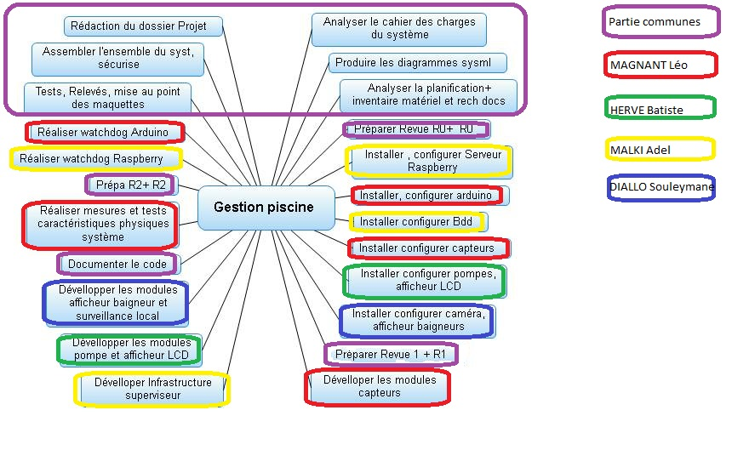
Carte mentale

Slide 4
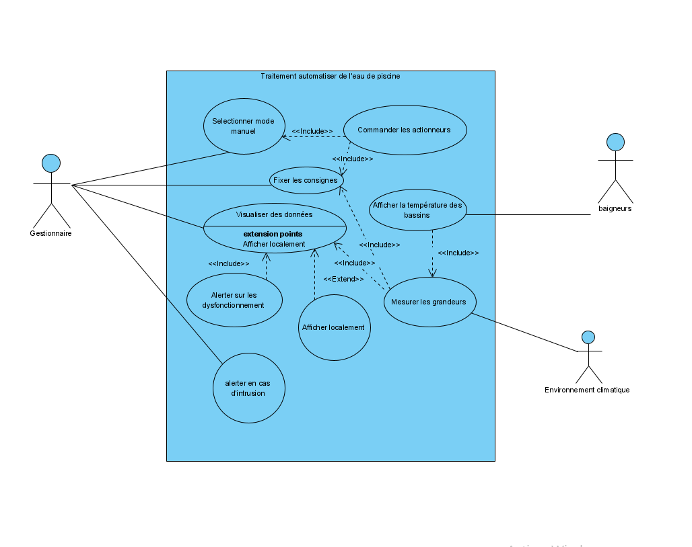

Technicien piscine

Slide 5

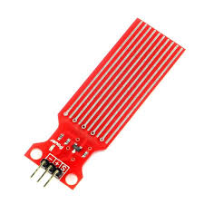
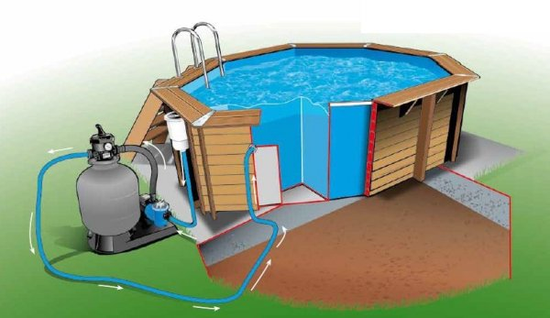
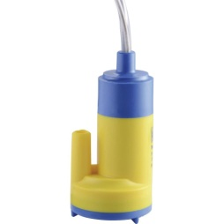
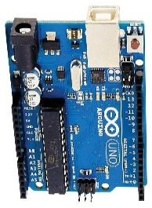
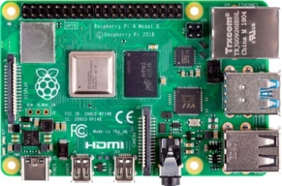
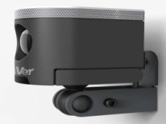

Synoptique
Capteur DS1820
Pompes immergées
Capteur Sonde PH
Carte Arduino Uno
Capteur Sonde Taux oxydoréduction
Ventilateur
Capteur DHT22
Caméra
Flèche reliant capteurs à l’environnement
Flèche reliant capteurs à actionneurs
Connexion I2C entre l’arduino et la Raspberry
Interaction entre l’actionneur et l’environnement
Revue 2

Slide 6
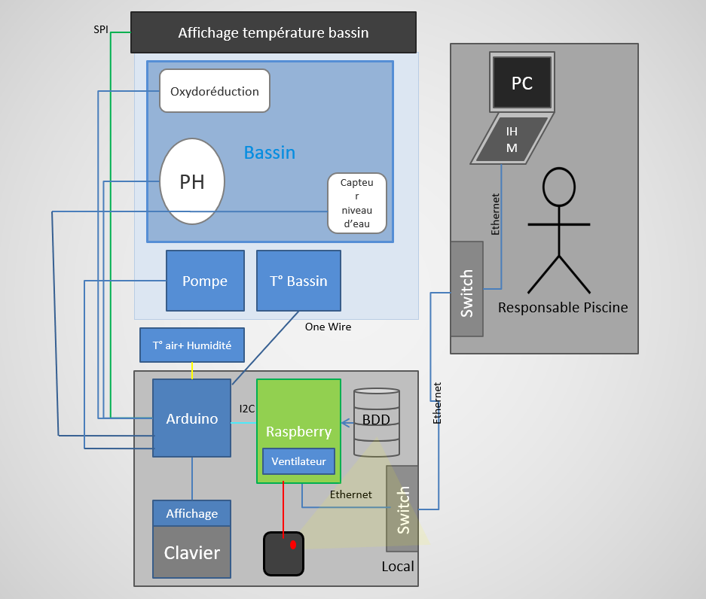

Schéma Synoptique

Slide 7




Étudiant 1
Étudiant 2
Étudiant 3
Étudiant 4
Léo MAGNANT
Baptiste HERVÉ
Adel MALKI
Souleymane DIALLO
Acquiert les grandeurs
Transmet les données
Fixe les seuils des différents
paramètres
Commande les actionneurs
Réalise l’affichage
Développe l’IHM
Détecte niveau d’eau
Distribue ou pompe l’eau
Surveillance local
Afficher la température du bassin
Répartition des tâches

Slide 8
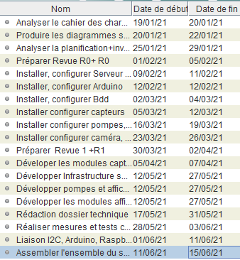
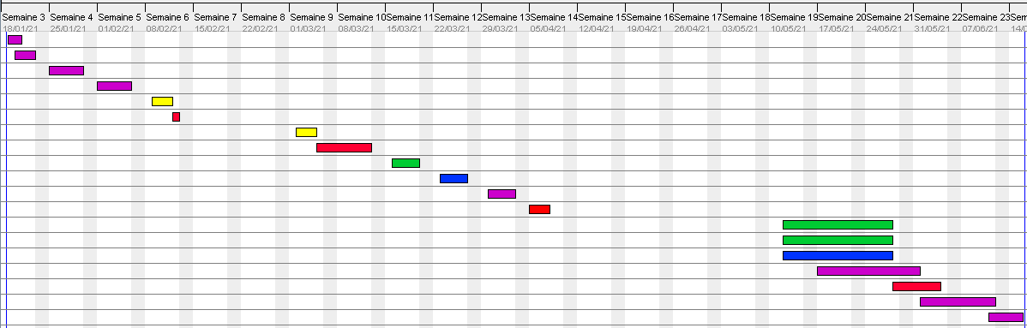
Organisation

Slide 9
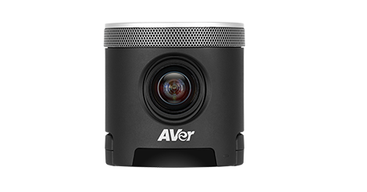
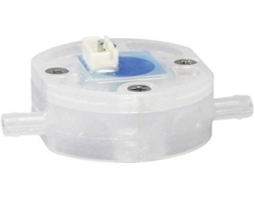
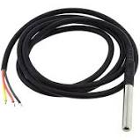
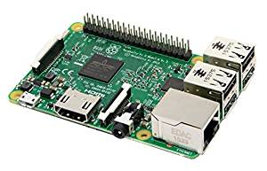
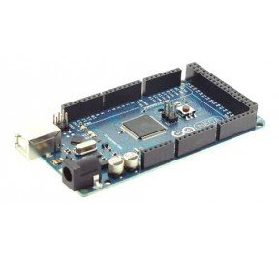
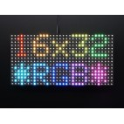
Présentation du matériel
──────────────
Capteurs
Actionneurs
Informatique et interfaces

Slide 10
──────
──────
Etudiant 1 : Léo Magnant
Acquérir les grandeurs physiques et chimiques de la piscine
Partie individuelle
Acquérir les températures des bassins et de l’air
Fixer les seuils des différents paramètres
Transmettre les données à la Raspberry (en collaboration avec l’étudiant 3)

Slide 11
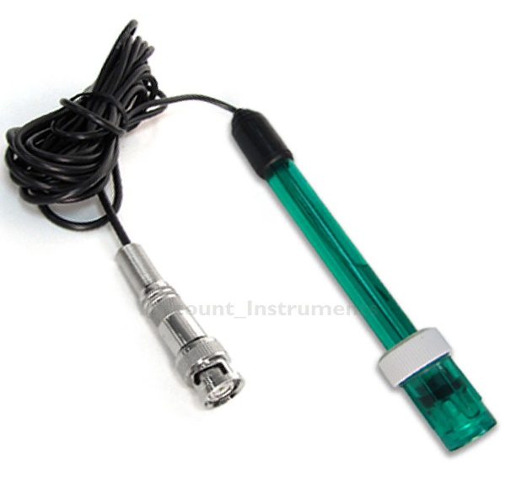
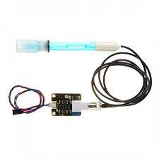
- Acquisition des grandeurs physiques et chimiques de la piscine
Partie individuelle

Slide 12
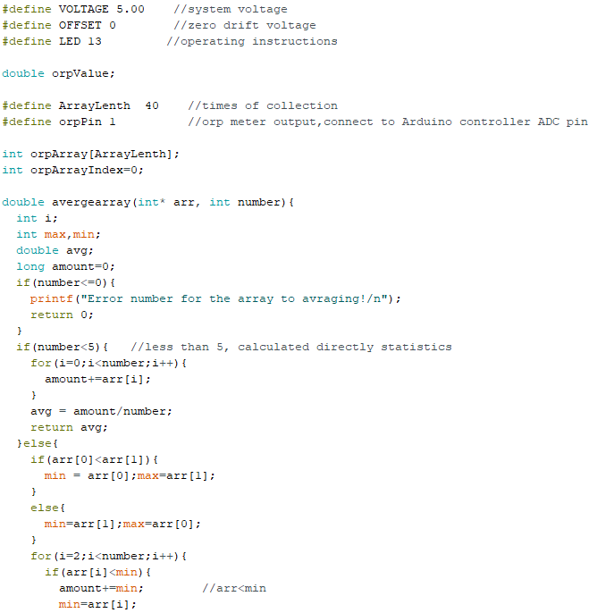
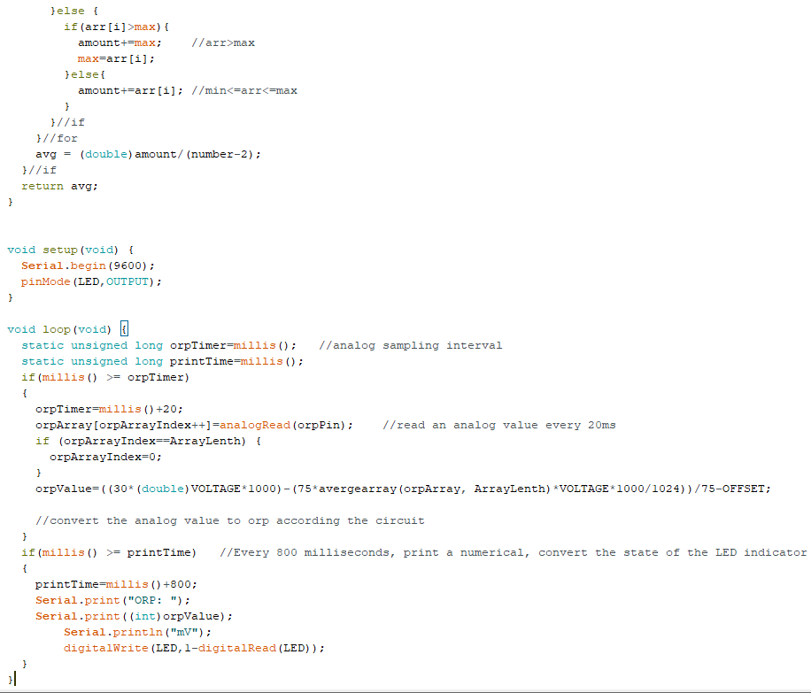
Code Sonde Orp redox:
Partie individuelle

Slide 13
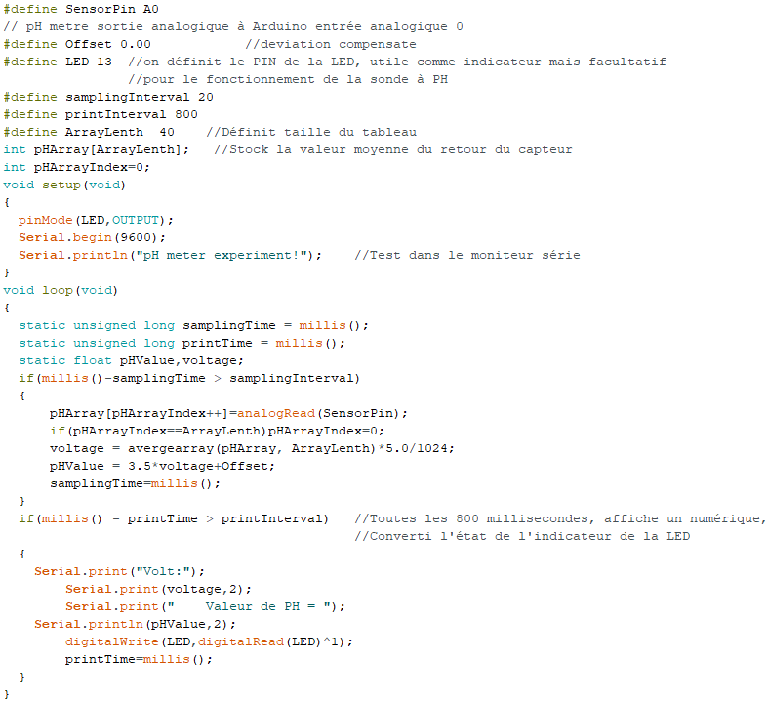
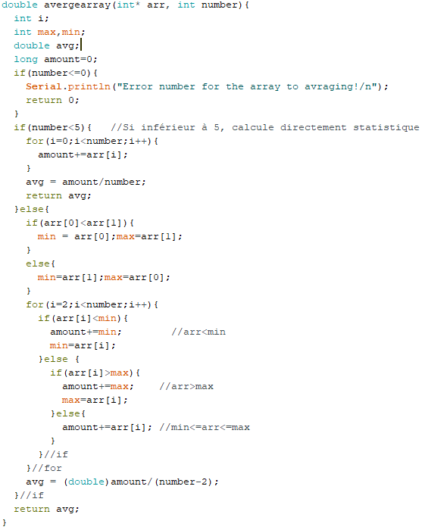
Code Sonde PH:
Partie individuelle

Slide 14
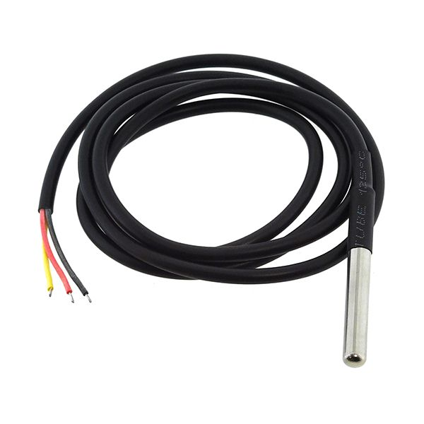
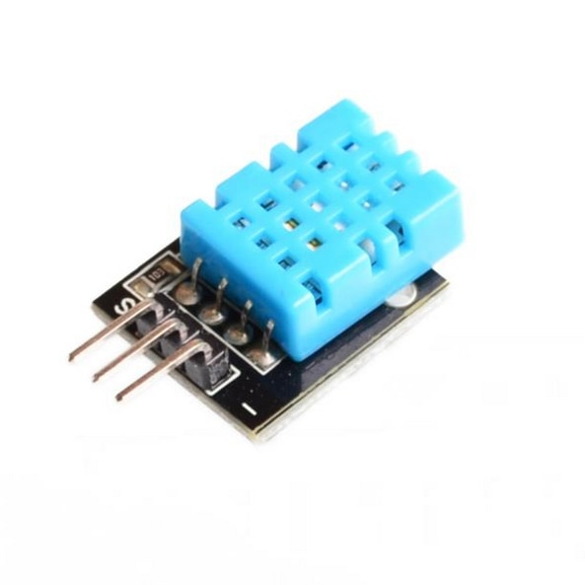
- Acquisition des températures des bassins et de l’air
Partie individuelle

Slide 15
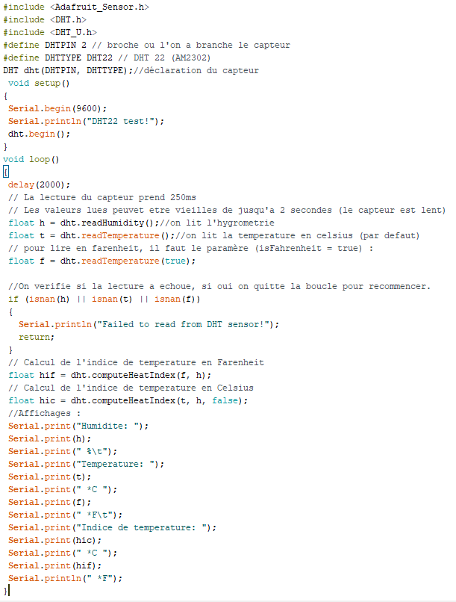
Code capteur DHT 22:
Partie individuelle

Slide 16
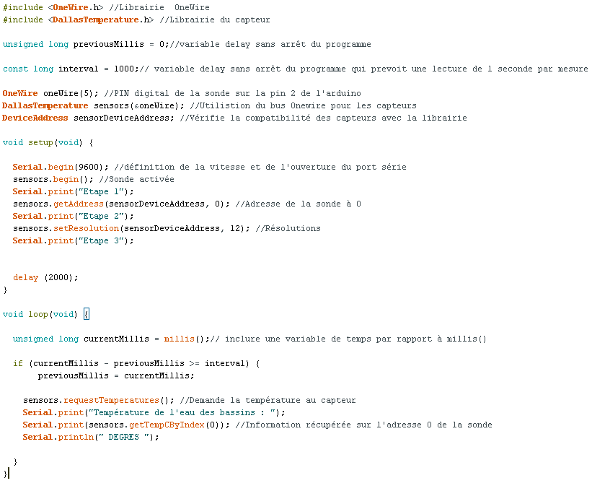
Code capteur DS18B20:
Partie individuelle

Slide 17
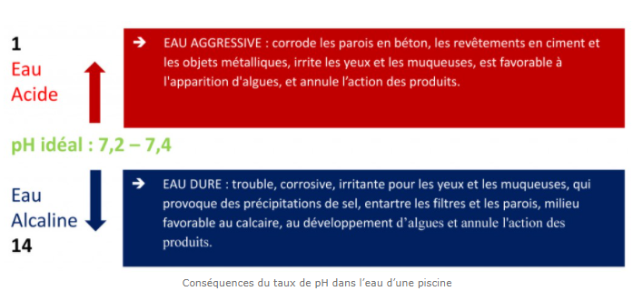
- Fixer les seuils des différents paramètres
Fixation du PH:
Fixation de la température:
Pour le capteur DHT 22:
Température ambiante = 27 ° C
Hygrométrie = 50 ~ 70 %
Pour la sonde DS18B20:
Température du bassin = 28 ° C
Partie individuelle

Slide 18

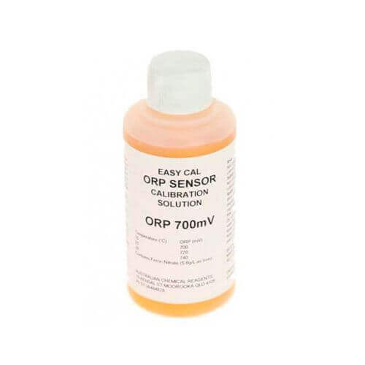
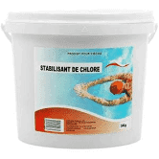
- Fixer les seuils des différents paramètres
Fixation du taux d’oxydoréduction pour la sonde ORP redox :
Redox optimale = 650 et 750 mV (millivolts)
Partie individuelle

Slide 19
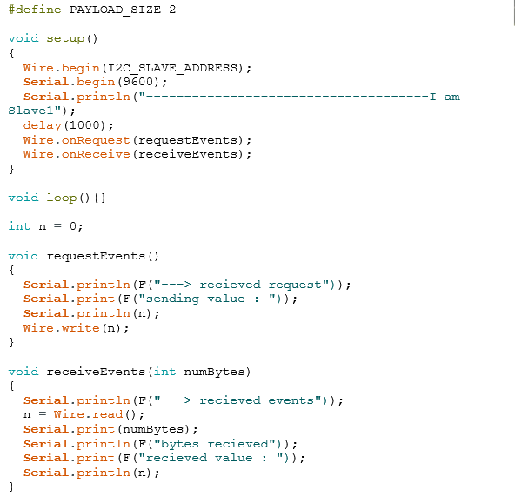
- Transmission des données à la raspberry
Partie individuelle

Slide 20
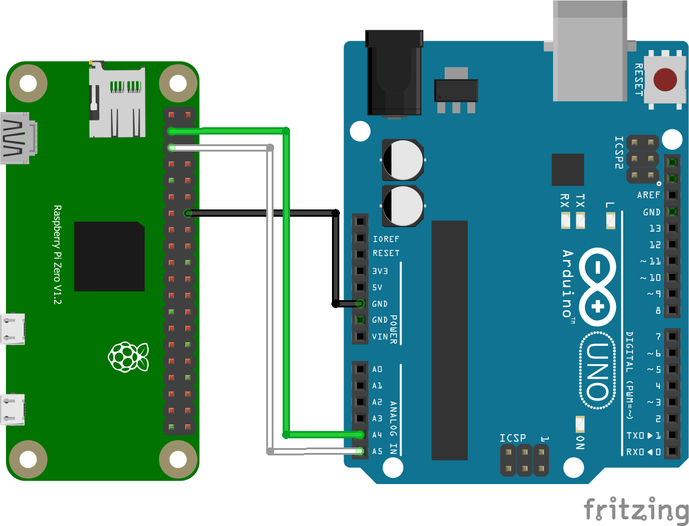
L’Arduino réceptionne la commande « slave » puis envoie deux valeurs mises à jour dès qu’il reçoit une requête du Raspberry Pi
Partie individuelle

Slide 21
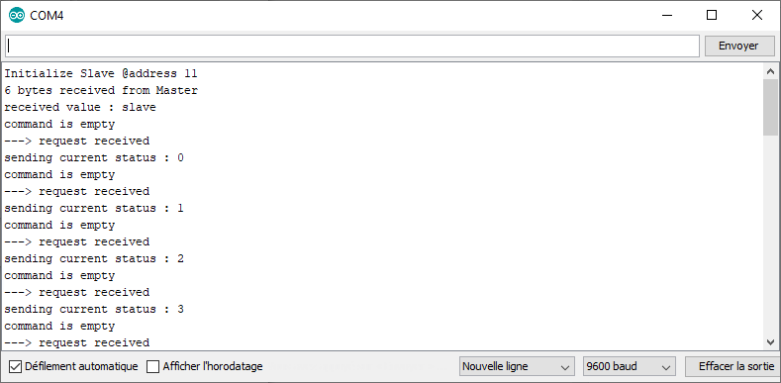
- Transmettre les données à la raspberry
Partie individuelle

Slide 22

Conclusion
Partie individuelle

